Slide 1
LgV35 Esperanto I
Mgr. Matyáš Foltýn

Slide 2
Organizační informace
náplň předmětu + materiály
absence
zakončení
prezentace, krátký text, kolokvium
konzultace

Slide 3
Orientační rozložení semestru
25.09. – úvod (do esperanta)
02.10. – téma 1
09.10. – téma 2
16.10. – teorie / téma 3
23.10. – téma 4
30.10. – téma 5
06.11. – teorie / téma 6
13.11. – téma 7
27.11. – teorie / téma 8
04.12. – ×
11.12. – téma 9^{P}
18.12. – téma 10
Notes:
BUDEME RÁDI, KDYŽ STIHNEME ČÁST
úvod - základní fráze, slovní druhy, číslovky
téma 01 - já a moje rodina (rodina, studium, povolání, lidské tělo)
téma 02 - moje koníčky (sporty, hudba, knihy, hry (kultura (fantasy/sci-fi světy)))
téma 03 - kalendář & čas / můj den (studium, lidské tělo, oblečení, barvy)
téma 04 - moje město a okolí; návštěva restaurace/kavárny a obchodu (město, jídlo)
téma 05 - moje město a okolí; návštěva parku/zoo/túra (zvířata, rostliny)
téma 06 - můj dům (nábytek, vybavení domu, zahrada)
téma 07 - vaření / pečení (činnosti, náčiní, ingredience - psaní receptu?)
téma 08 -
téma 09 - cestování (letiště, bus, vlak, pasové kontrola; země světa, dopravní prostředky) - PREZENTACE
téma 10 - svátky (zejména Vánoce)
náhradní/minitémata - krádež,

Slide 4
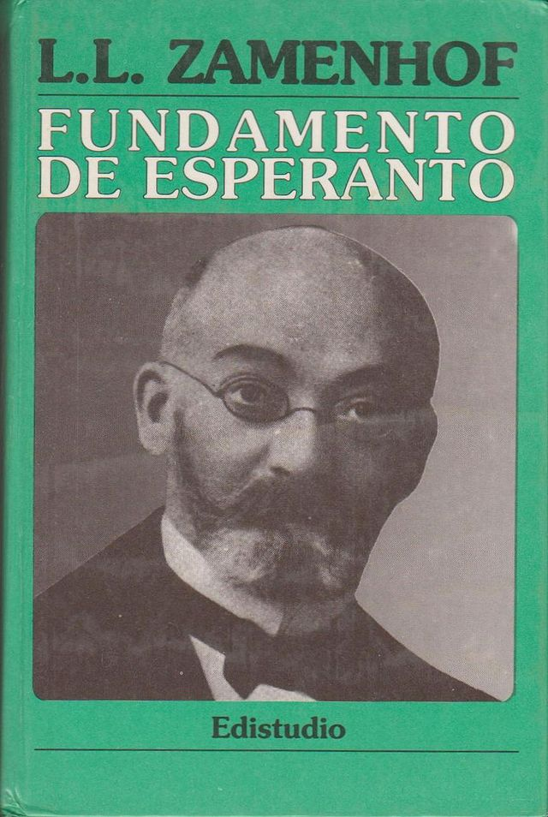
Knihy | Libroj
Notes:
https://zmsoft.cz/eo-slovnik-hron/
https://vortaro.net

Slide 5
Abeceda | Alfabeto

Slide 6
Základní vlastnosti esperanta
La granda hundo postkuras la malgrandan katon.
La knabino vidis du knabojn.
La trajno estas flava.
La busoj foriros baldaŭ.
Kompreneble la valizoj estas sufiĉe grandaj.
Substantiva vždy* končí na -o-.
Adjektiva vždy končí na -a-.
Adverbia zpravidla končí na -e-.
4) Akuzativ je značen -n.
5) Plurál je značen -j.
6) Slovesa mají pouze jeden tvar pro každý čas.
7) Preference pro derivaci před přejímáním.

Slide 7
Základní fráze | Bazaj frazoj
Saluton. / Bonan tagon (matenon, posttagmezon, vesperon, nokton).
Ĉu vi parolas Esperanton? - Jes, mi parolas iomete Esperanton. / Ne, sed mi komprenas ĝin.
Kiel vi nomiĝas? - Mi nomiĝas _____. / Kio estas via nomo? - Mia nomo estas _____.
Kiom vi aĝas? - Mi aĝas ___. / Kiom da jaroj vi havas? - Mi estas ___-jara.
Kiel vi (fartas)? - Bone, dankon. Kaj vi?
Ĝis poste / Ĝis la revido / Adiaŭ
Kiel oni diras ___ en Esperanto? - Mi bedaŭras, mi ne scias.
Bonvolu ripeti tion. / Bonvolu diri ĝin denove. / Pardonu?

Slide 8
Číslovky | Numeraloj

Slide 9
Dankegon kaj ĝis la venonta semajno!

Slide 10
LgV35 Esperanto I
Mgr. Matyáš Foltýn

Slide 11
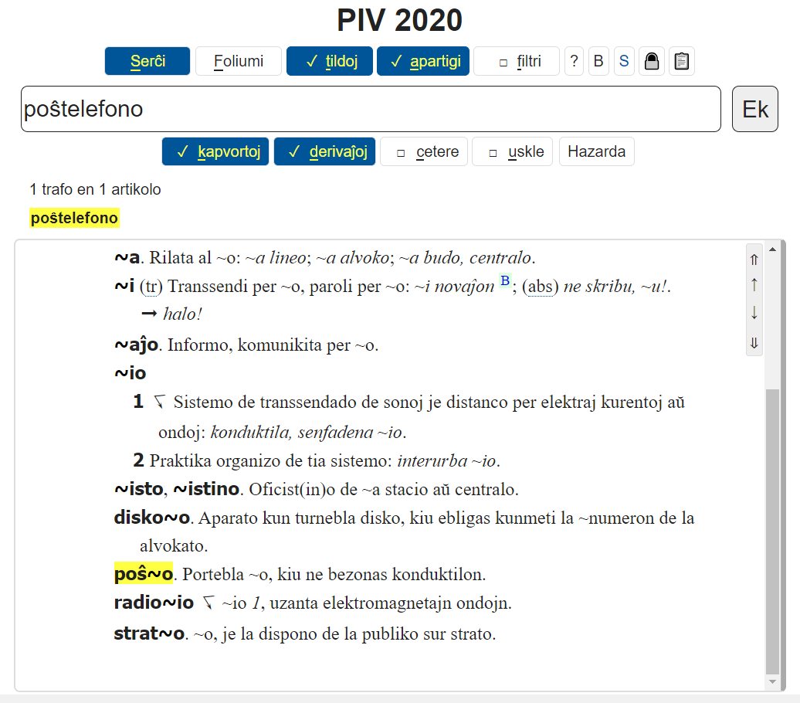
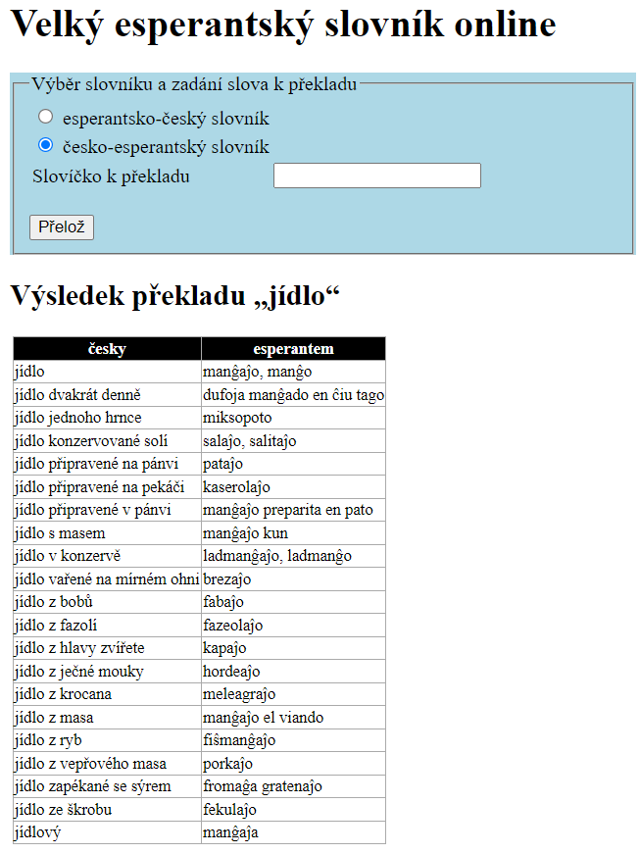
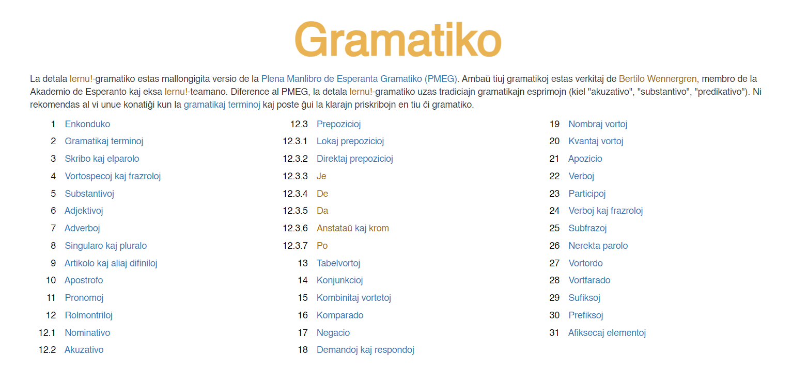
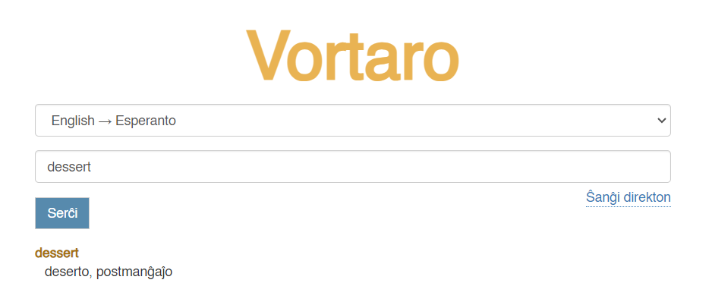
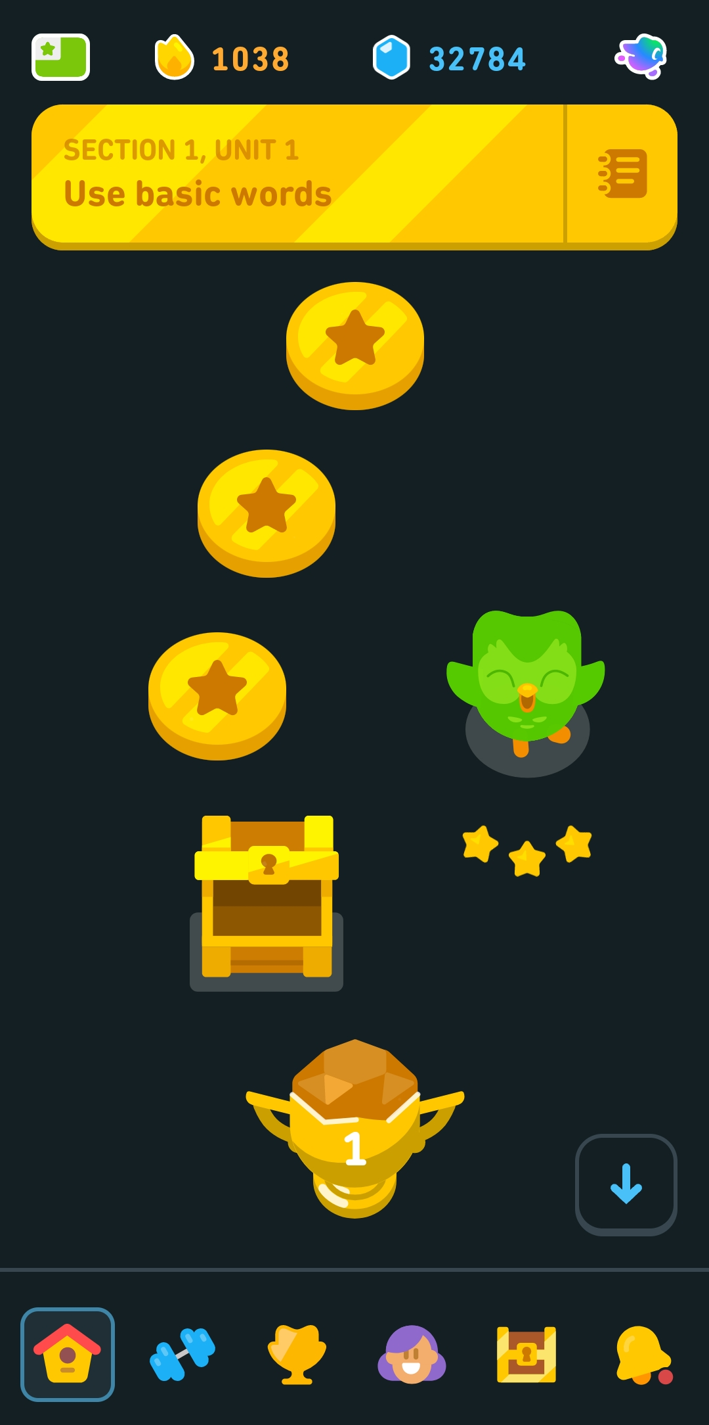
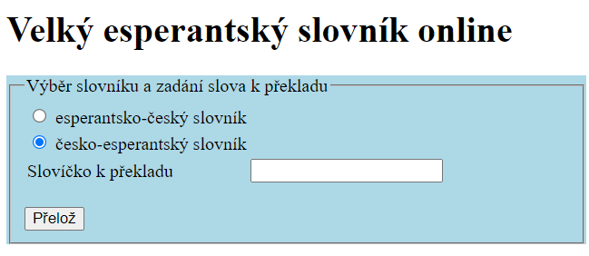
Online nástroje / Interretaj iloj
https://lernu.net/
https://zmsoft.cz/eo-slovnik-hron/
https://vortaro.net/
https://en.wiktionary.org/

Slide 12
Gramatika | Gramatiko
Podstatná a přídavná jména | Substantivoj kaj adjektivoj
Všechna* podstatná jména v esperantu končí na -o, všechna přídavná jména končí na -a. Přídavná jména se vždy shodují s podstatným jménem, které modifikují, v čísle a pádu. Koncovka pro množné číslo je -j, koncovka pro jediný esperantský pád – akuzativ či čtvrtý pád – je -n, např. flavaj floroj „žluté květiny“, mi vidas brunan hundon „vidím hnědého psa“, vintrajn tagojn estas malvarmajn „zimní dny jsou chladné“ atd.
Osobní zájmena | Personaj pronomoj
 | SG | PL
I. | mi | ni
II. | vi (ci) | vi
III. | li, ŝi, ĝi | ili
Esperanto rozlišuje tři osoby a dvě čísla. Ve druhé osobě se nerozlišuje mezi singulárem a plurálem a různými úrovněmi zdvořilosti*. Přivlastňovací zájmena se tvoří adjektivizací, tj. přidáním -a, např. mia hundo „můj pes“.

Slide 13
Gramatika | Gramatiko
Slovesa | Verboj
Esperantská slovesa NErozlišují mezi osobami (ta musí proto být vždy* vyjádřena!) a časují se pouze do tří časů ve způsobu oznamovacím, dvou dalších způsobů v každém po jednom tvaru a dvou typů příčestí.
infinitiv | manĝi „jíst“
přít. čas | manĝas
min. čas | manĝis
bud. čas | manĝos
podm. zp. | manĝus
rozkaz. zp. | manĝu
akt. příč. | manĝanta, -inta, -onta
pas. příč | manĝata, -ita, -ota
Podobně jako moderní čeština zpravidla nerozlišuje mezi přítomným a minulým podmiňovacím způsobem, např. Se mi estus riĉa, mi aĉetus sportaŭton. „Kdybych (býval byl) bohatý, koupil bych si sporťák.“
Rozkaz. způsob se dá použít na všechny osoby, tj. Ni iru! „Pojďme!“, Li aĉetu ajlon! „Ať koupí česnek!“ aj.

Slide 14
Gramatika | Gramatiko
Příslovce | Adverboj
Příslovce se dělí do dvou typů – pravé a nepravé. Zatímco nepravé příslovce téměř vždy končí na -e, pravé mají koncovky různé, těmi jsou např. ĉi „zde“, for „pryč“, ankoraŭ „stále, ještě“, baldaŭ „brzy“, hodiaŭ „dnes“, hieraŭ „včera“, morgaŭ „zítra“, jam „už“, ĵus „právě“, nun „nyní“, plu „dále; více“, tuj „ihned“, almenaŭ „přinejmenším, aspoň“, ankaŭ „též“, apenaŭ „sotva“, kvazaŭ „jakoby“, nur „jen“, preskaŭ „téměř, circa“, tre „velmi“ a tro „příliš“.
Pozn. | Noto
Derivace umožňuje z v podstatě jakéhokoliv slova vytvořit jiný slovní druh.
amiko „přítel“ > amika „přátelský“ > amiki „přátelit se“ > amike „přátelsky“ alto „výška“ > alta „výsoký“ > alti „být vysoký“ > alte „vysoce“ urbo „město“ > urba „městský“ > urbi „???“ > urbe „ve městě; městsky“ aĝo „věk“ > aĝa „[x let] starý“ > aĝi „být [x let] starý“ > aĝe „v [daném] věku“
Notes:
Via-aĝe vi sciu pli bone. „You ought to know better at your age.“

Slide 15
Dnešní téma | Hodiaŭa temo
Já a moje rodina
(rodina, povolání)
Mi kaj mia familio
(familio, profesioj)
Notes:
Slovíčka (když nemůžu najít - hledám antonymum!) a text, zkusit bez koukání, pak kouknout.
Rodinné vazby (paĉjo & panjo)+ hádej kdo (já proti studentům; lipharo, barbo, surhavi okulvitrojn, ĉapon; orelringojn; ruĝajn rubandojn).

Slide 16
Dankon, ĝis la revido!

Slide 17
LgV35 Esperanto I
Mgr. Matyáš Foltýn
Notes:
Nejdřív cvičení na opáčko, pak gramatika, pak slovíčka a cvičení. Potom sestavování vět o sobě, můžeme společně (jméno, věk, popis, práce, rodina).

Slide 18
Opakování | Ripetado
4+3=x
8+9=x
5+12=x
18+16=x
23+17=x
54-12=x
81-24=x
124-65=x
682-169=x
1931-81=x
4*8=x
3*6=x
5*9=x
7*2=x
1*10=x
25/5=x
21/7=x
72/9=x
18/3=x
110/11=x
Notes:
x plus y egalas (faras) z / x kaj y estas z
x minus y egalas z / x sen y estas z
x-foje y egalas z / x-oble y estas z / x obligite (multiplikite) per x estas z
x dividite per y faras z

Slide 19
Nejčastější afixy | La plej oftaj deriviloj
Esperanto hojně využívá řadu afixů, převážně sufixů, k vytváření nových slov z kořene, který v esperantu již existuje, aby se tak obešla potřeba opisu nebo přejímání, např. belega × tre bela, malsanulejo × hospitalo atd.
bo-
dis-
ek-
eks-
fi-
ge-
mal-
mis-
pra-
re-
-aĉ-
-ad-
-aĵ-
-ano
-ar-
-ĉjo
-ebl-
-ec-
-eg-
-ejo
-ema
-end-
-ero
-estr-
-et-
-ido
-igi
-iĝ-
-ilo
-in-
-inda
-ing-
-ist-
-njo
-obl-
-on-
-op-
-ujo
-ul-
-um-
Část afixů může fungovat i sama o sobě (příp. se i vzájemně kombinovat), jakožto plnovýznamová slova.
Na příklad: ek! „do toho, začneme“, eksa „bývalý“, fia „hanebný“, malo „opak“, mise „nesprávně“, ree „znovu, opětovně“, aĉa „ošklivý, hnusný“, aĵo „věc; záležitost“, ada „trvající“, ano „člen“, aro „stádo; skupina; set“, eble „možná, asi“, ege „velmi, převelice“, ejo „místo“, estraro „správní rada“, eta „drobný, titěrný“, ido „potomek, mládě, dítě“, igi „způsobit“, iĝi „stát se“, ilo „nástroj“, ino „samice“, inda „hoden“, ingo „pouzdro, obal“, ono „zlomek“, ujo „nádoba“, ulo „člověk, individuum“…

Slide 20
Dnešní téma | Hodiaŭa temo
Moje koníčky
(sporty, hudba, knihy, hry)
Miaj ŝatokupoj
(sportoj, muziko, libroj, ludoj)
Notes:
Možno říct i hobioj. Podle slovníku i ĉevaletoj, ale těžko říct.
Žánry hudby: ĵazo, (metal)roko, popo, klasika

Slide 21
Dankegon pro via atento, ĝis la!

Slide 22
LgV35 Esperanto I
Mgr. Matyáš Foltýn
Notes:
Nejdřív dodělat minulou hodinu, pak kalendář, hodiny + na tabuli slovíčka. Harmonogram dne a sestavování vět o sobě, můžeme společně (jméno, věk, popis, práce, rodina).

Slide 23
Dnešní téma | Hodiaŭa temo
Můj den I-II
(činnosti, kalendář a hodiny - oblečení, barvy)
Mia tago I-II
(agadoj, kalendaro kaj horloĝo - vestoj, koloroj)

Slide 24
Dankon, ĝis la revido!

Slide 25
LgV35 Esperanto I
Mgr. Matyáš Foltýn
Notes:
Nejdřív dodělat minulou hodinu, pak kalendář, hodiny + na tabuli slovíčka. Harmonogram dne a sestavování vět o sobě, můžeme společně (jméno, věk, popis, práce, rodina).

Slide 26
Dnešní téma | Hodiaŭa temo
Město I-II
(budovy, navigace - restaurace, obchod)
Urbo I-II
(konstruajoj, navigado - restoracio, vendejo)

Slide 27
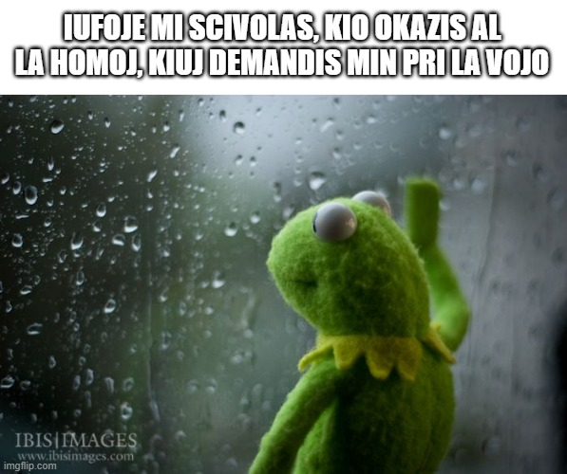
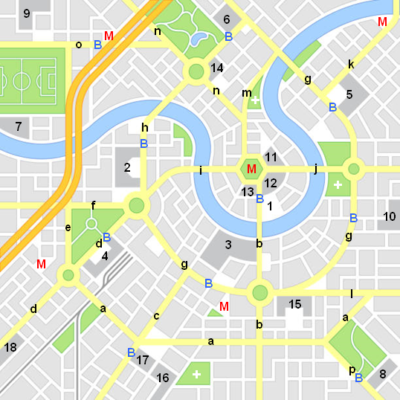
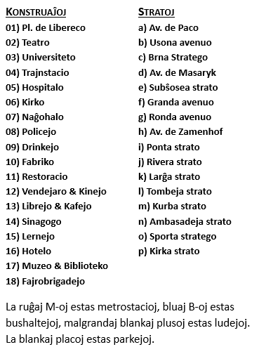

Slide 28
Gramatika | Gramatiko
Zájmeno ONI | Pronomo ONI
Zájmeno oni, které slovníky většinou uvádějí jako „neurčité os. Zájmeno 3. os.“ bez překladu, může být pro rodilého mluvčího češtiny mírně složité k aktivnímu užívání. Používá se v neosobních konstrukcích, kterým v češtině může odpovídat někdo, kdokoliv, člověk, jeden, nevyjádřený podmět nebo neosobní pasivum, např.
Oni diras, ke… „Říká se, že…“ (cf. Kiel oni diras tion? „Jak se to řekne?“), Oni ordonas… „Nařizuje se / Je nařízeno…“, Oni arestis lin. „Byl zatčen. / Zatkli ho.“, Oni facile povas persvadi lin. „Je snadné ho přesvědčit. / Lze ho…“, Oni opinias lin honesta. „Je považovaný za čestného.“, Oni pendigu min, se mi mensogas. „Ať mě pověsí, jestli lžu.“, Oni ne bezonas nin. „Nejsme potřeba.“, Kiam oni estas riĉa… „Když se je bohatým… / Když je člověk bohatý…“, Tia aero malsanigas onin. „Z toho vzduchu se člověku / jednomu dělá zle.“, Ili kapablas ŝteli eĉ oniajn vestaĵojn. „Jsou schopni člověku ukrást dokonce i oblečení.“ aj.

Slide 29
Gramatika | Gramatiko
Zájmeno SI | Pronomo SI
Si je tzv. reflexivní či zvratné zájmeno, které neoznačuje rod ani číslo a v podstatě odpovídá českému se, přičemž jeho posesivní tvar sia odpovídá českému svůj. Jeho užívání se ovšem v esperantu od češtiny liší v tom, že se používá pouze u třetí osoby.
Mi lavas min. „Myji se.“ Mi manĝas mian panon. „Jím svůj chléb.“ Vi lavas vin. „Myješ se.“ Vi manĝas vian panon. „Jíte svůj chleba.“ Li / Ŝi / Ĝi lavas sin. „Myje se.“ Li / Ŝi / Ĝi manĝas sian panon. „Jí svůj chleba.“
Ni lavas nin. „Myjeme se.“ Ni manĝas nian panon. „Jíme svůj chleba.“ Vi lavas vin. „Myjete se.“ Vi manĝas vian panon. „Jíte svůj chleba.“ Ili lavas sin. „Myjí se.“ Ili manĝas sian panon. „Jedí svůj chleba.“
Oni ne forgesas facile sian unuan amon. „První láska se těžce zapomíná.“
×
Li lavas lin. „Myje ho.“ Li manĝas lian panon. „Jí jeho chleba.“ Ili lavas ilin. „Myjí je.“ Ili manĝas iliian panon. „Jedí jejich chleba.“
Si(a) se vždy pojí pouze s podmětem dané věty. Zatímco v aktivních větách to působí samozřejmě, je nutné si to ohlídat i u vět v pasivu, kde objekt není konatelem, a u souvětí.
Ŝi estas amata de siaj instruistinoj. „Je milována svými učitely.“ Karlo estis akompanata de Petro al sia domo. „Karel byl doprovozen Petrem do svého domu.“ Elizabeto rigardis la viron, kiu kombis al si la harojn. „Běta viděla muže, který si česal vlasy.“

Slide 30
Gramatika | Gramatiko
Souvstažná slova | Korelativaj vortoj
V esperantu máme tzv. tabulku souvstažných slov. Tato slova zahrnují různé typy zájmen a příslovcí a na rozdíl od většiny přirozených jazyků jsou v esperantu tvořena zcela pravidelně.
Souvztažná slova (či korelativa) sestávají ze dvou částí – z prefixu označujícího typ souvstažnosti a sufixu označujícího typ referentu, přičemž korelativum vždy vzniká jejich kombinací. Z prefixů máme ki- s tázacím nebo vztažným, ti- s ukazovacím, i- s neurčitým, ĉi- s všeobecným a neni- se záporným významem. Mezi sufixy potom najdeme -o referující k věcem, -u k osobám nebo konkrétní instanci, -am k času, -a k vlastnosti, -e k místu, -el k způsobu, -om k množství, -al k důvodu, -es k vlastníkovi zmíněného.

Slide 31
Gramatika | Gramatiko

Slide 32
Gramatika | Gramatiko
Referenty -o, -u, -a podléhají nominální flexi, např. Kiun libron vi volas legi? „Kterou knihu chcete číst?“, Kian libron…? „Jakou knihu…?“ či MI faras nun nenion. „Teď nic nedělám.“. Referent -e funguje jako adverbia, tj. akuzativem značíme směr – nenien „nikam“. Zbytek referentů flexi nepodléhá ani když to vyžaduje syntax.
Určité typy se potom mohou pojit s částicemi. Konkrétně ki- (občasně i i-, ĉi-, neni-) s částicí ajn vyskytující se za korelativem k označení zdůrazněné neurčitosti, např. kie ajn „kdekoliv“, a ti- s ĉi stojící před nebo za korelativem k označení proximity, např. ĉi tie nebo tie ĉi „tady, zde“.
Stran předložek se pojí s čímkoliv významově kompatibilním, např. al kiu „(ke) komu“, de kie „odkud“, en kiu „ve které(m)“, ĝis kiam „dokdy“, je kiu minuto „ve které minutě“, kiom da mono „kolik peněz“ atd.
Pozn. | Noto
Několik málo korelativ mírně vybočuje významem – korelativum ĉiu v singuláru znamená „každý, všechen“, ale v plurálu potom „všichni“, a iom znamená „trochu“.

Slide 33
Dankon kaj ĝis la venonta merkredo!

Slide 34
LgV35 Esperanto I
Mgr. Matyáš Foltýn
Notes:
Ke konci pořešit prezentace and all.

Slide 35
Dnešní téma | Hodiaŭa temo
Dům a byt
(místnosti a vybavení)
Domo kaj loĝejo
(ĉambroj kaj ekipado)
Notes:
Slovíčka navíc: - světlo všude lampo, jde i lumo - plafonlumo, lustro, lamparo
- ŝtup(ar)o „schod(iště)“, etaĝo „patro“ - bideo „bidet“ - latrino „latrína, kadibudka“ - florpoto „květináč“ - fumforigilo, fumokesto, fumsorbilo „digestoř“ - panrastilo „toaster“ / toastaparato „toustovač“ - (te)kulero, forko, tranĉilo, manĝobastonetoj - kameno / fajrujo „krb, kamna / ohniště“ - krano „kohoutek“ - dentpasto / dentŝmiraĵo „zubní pasta“ - harsekigilo „fén na vlasy“ - surtabla komputilo „stolní počítač“ (kesto, ekrano, klavaro, komputilmuso) - malvarmigilo, ventolilo „větrák“ + klimatizado „klimatizace“, hejtilo „topení“ - tukpinĉilo / krokodileto „kolíček“

Slide 36
Notes:
Kreslení domu dle mého popisu

Slide 37
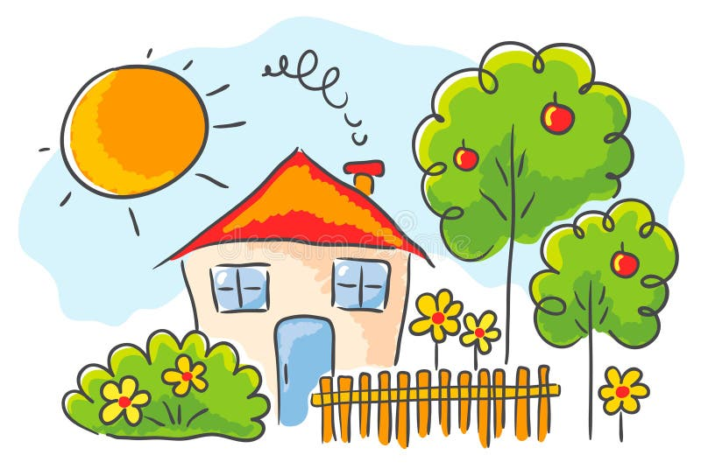
Notes:
Kiukolora ĝi estas? / Kiun koloron ĝi havas? / Kio estas la koloro de …?
Kie estas …?

Slide 38
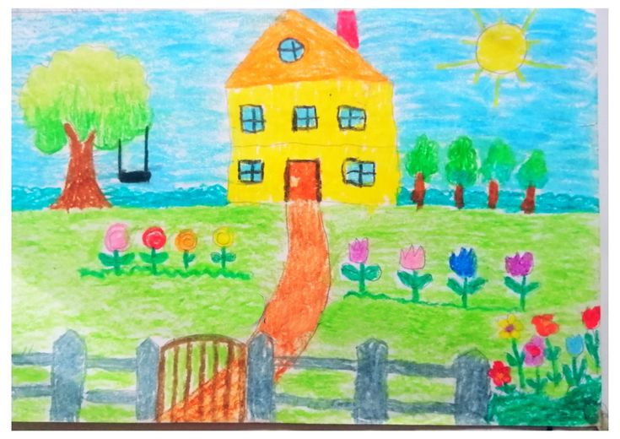
Notes:
Kiukolora ĝi estas? / Kiun koloron ĝi havas? / Kio estas la koloro de …?
Kie estas …?

Slide 39
Notes:
Kioma horo estas? Kiukolora ĝi estas? / Kiun koloron ĝi havas? / Kio estas la koloro de …?

Slide 40
Dankon, ĝis la revido!

